Slide 1
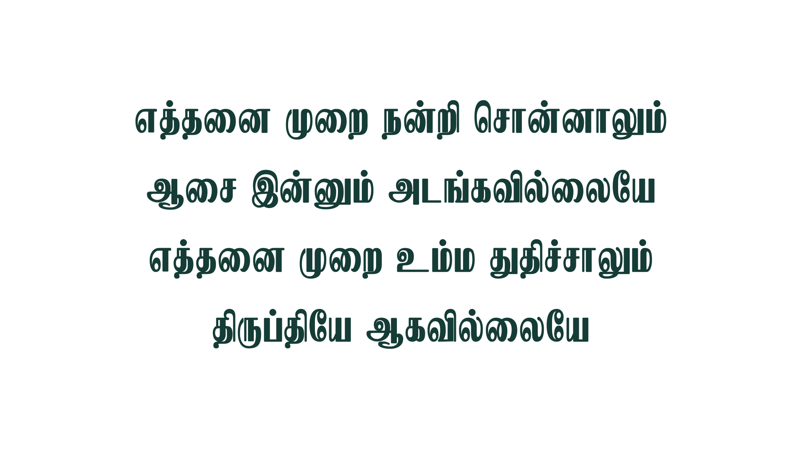
Notes:
Slide 1 - எத்தனை முறை
Slide 2 - இரவு முழுவதும்
Slide 3 - எழுத்தா எழுதி
Slide 4 - சபையா கூடி

Slide 2
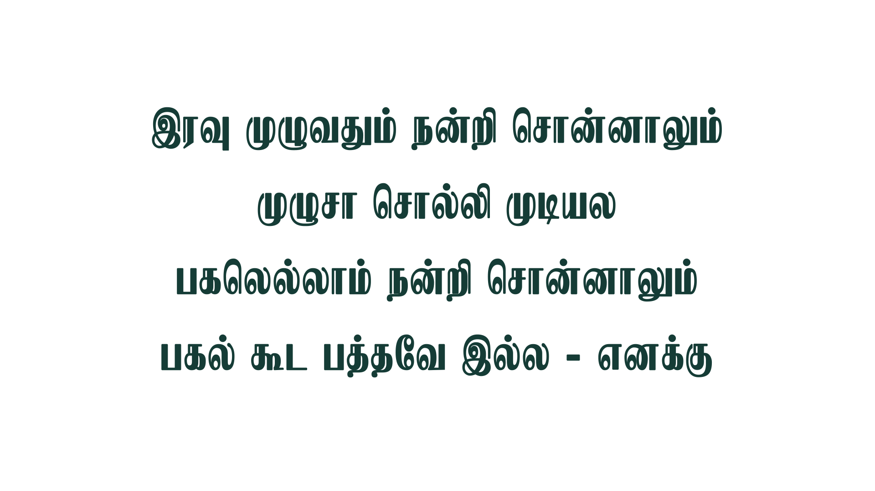
Notes:
Slide 1 - எத்தனை முறை
Slide 2 - இரவு முழுவதும்
Slide 3 - எழுத்தா எழுதி
Slide 4 - சபையா கூடி

Slide 3
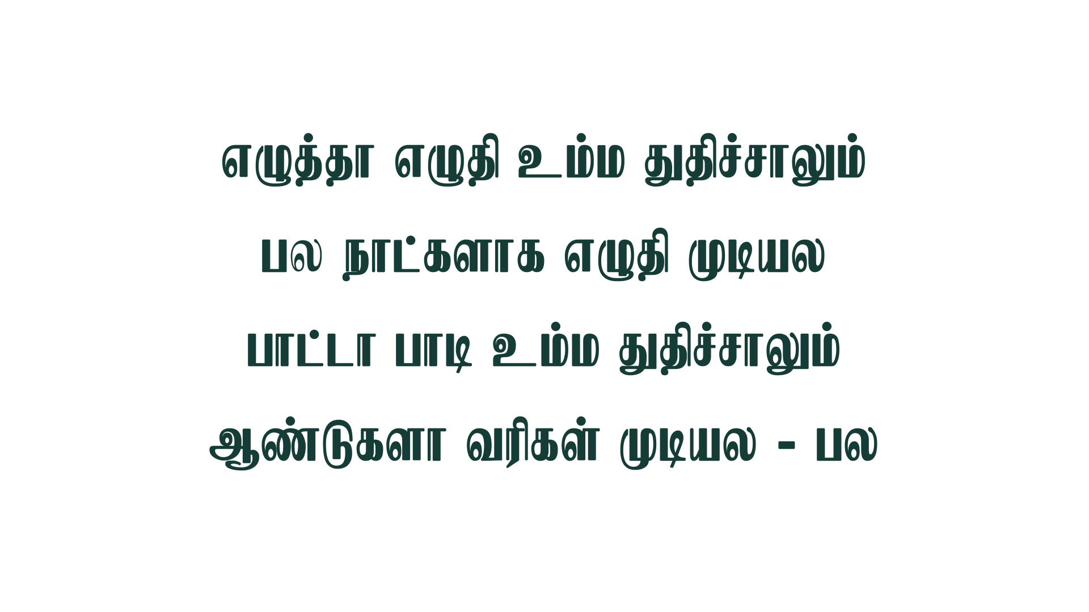
Notes:
Slide 1 - எத்தனை முறை
Slide 2 - இரவு முழுவதும்
Slide 3 - எழுத்தா எழுதி
Slide 4 - சபையா கூடி

Slide 4
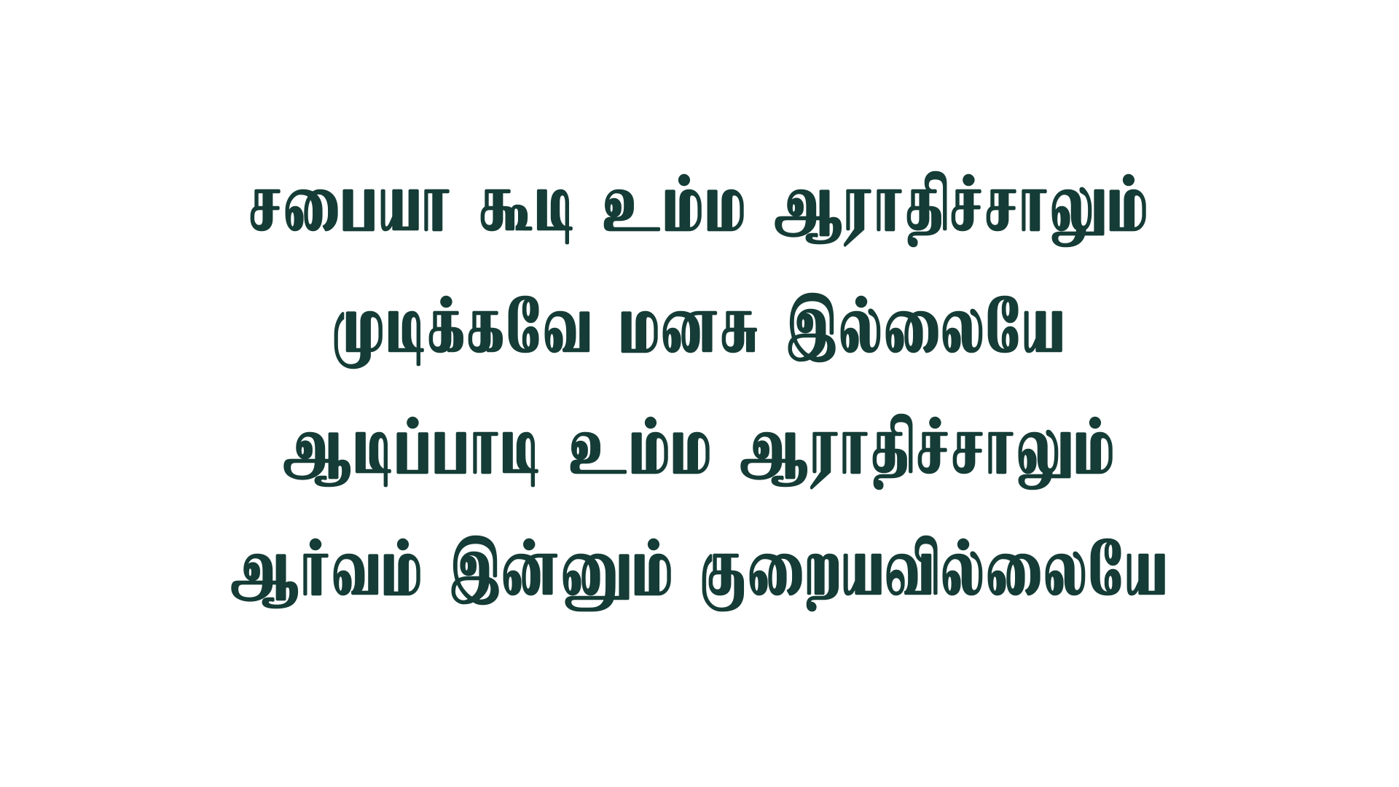
Notes:
Slide 1 - எத்தனை முறை
Slide 2 - இரவு முழுவதும்
Slide 3 - எழுத்தா எழுதி
Slide 4 - சபையா கூடி

